Slide 1
Итоговая выставка объединений художественно-эстетической направленности в МКУ ДТ 2023-2024 учебного года

Slide 2
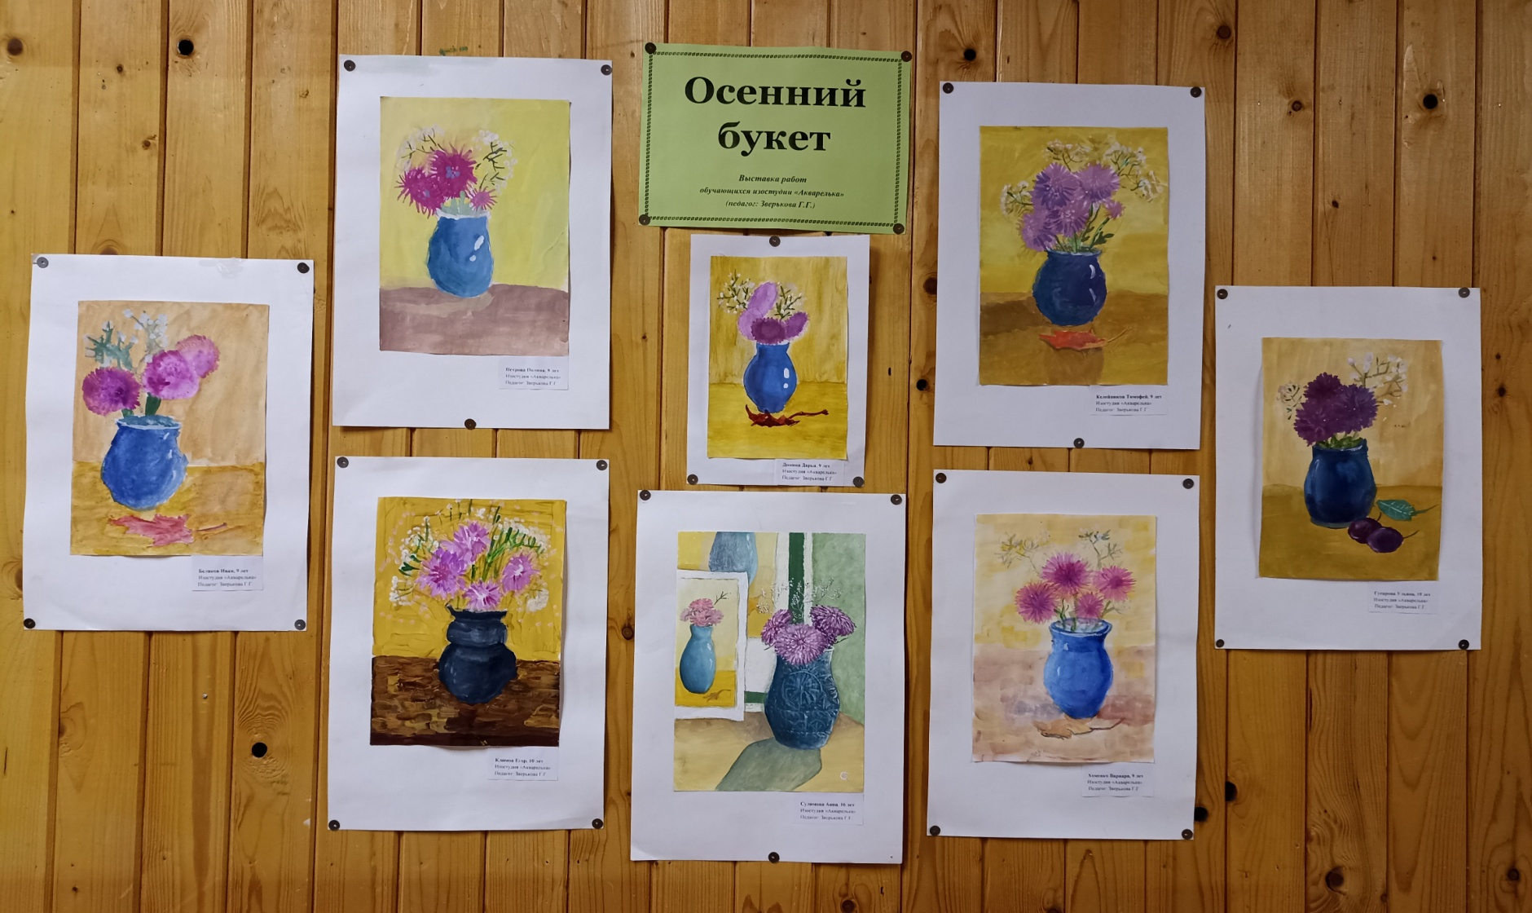
Изостудия «Акварелька»

Slide 3
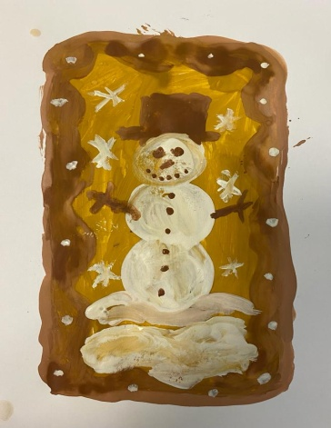
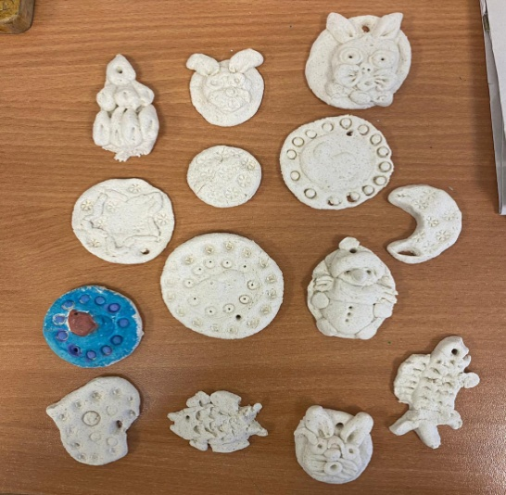
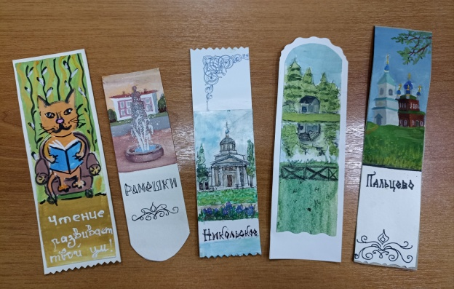
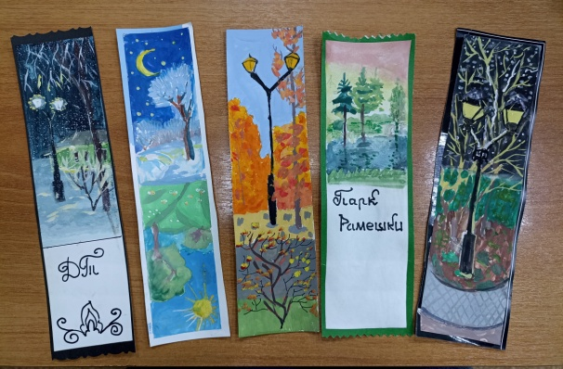
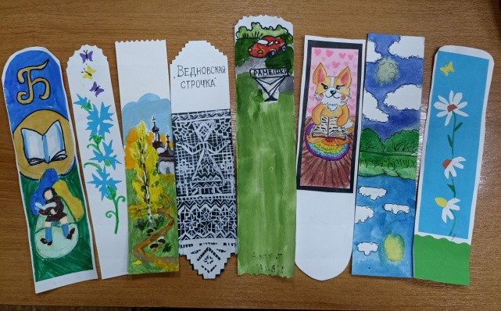
Изостудия «Акварелька»

Slide 4
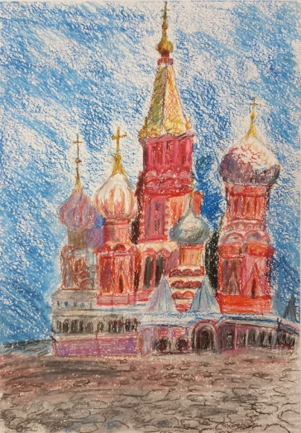
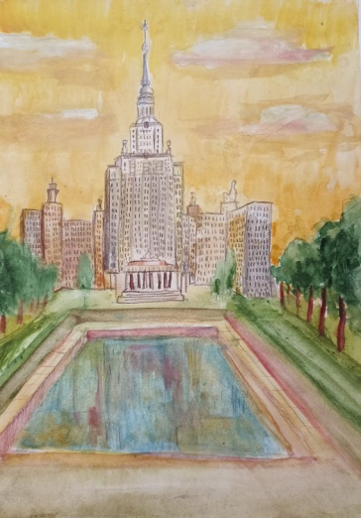
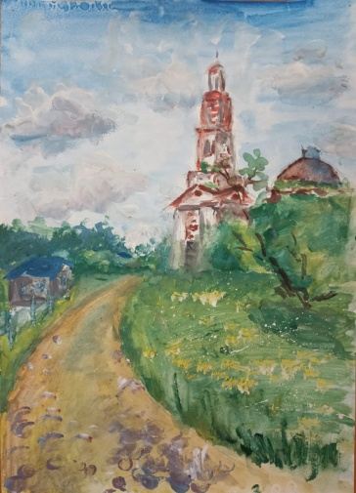
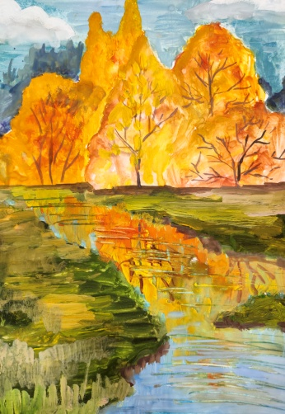
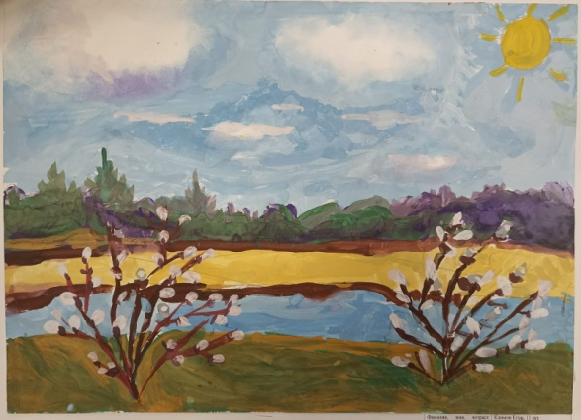
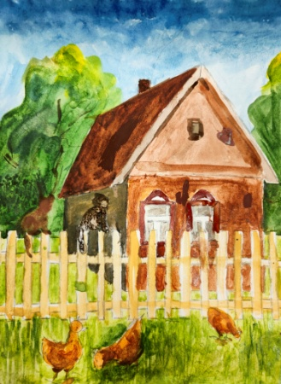
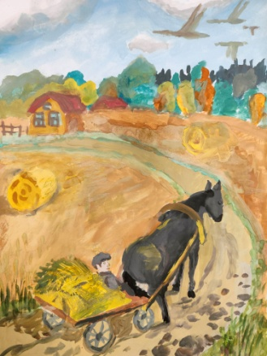
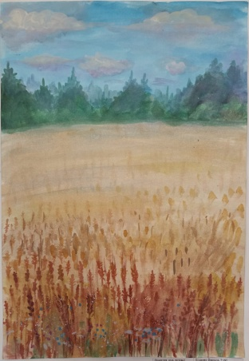
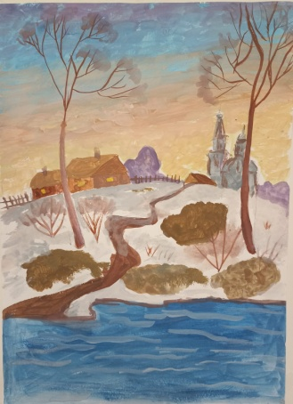
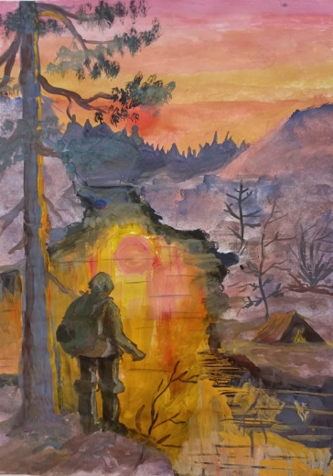
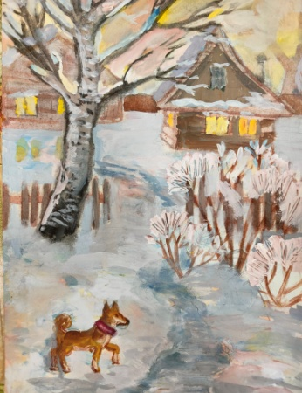
Изостудия «Акварелька»

Slide 5
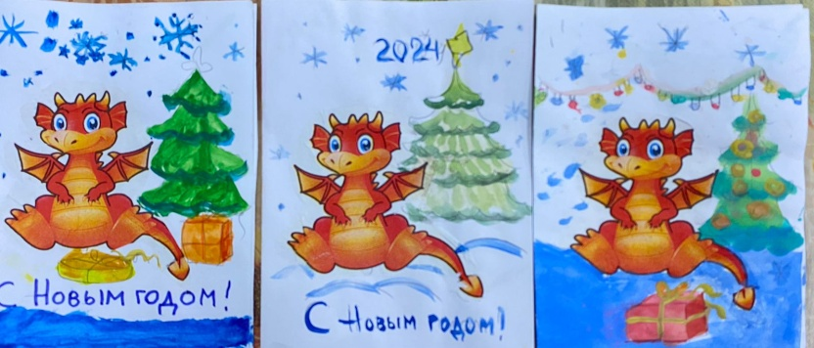
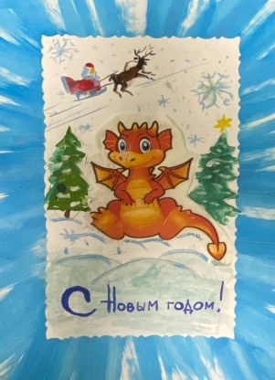
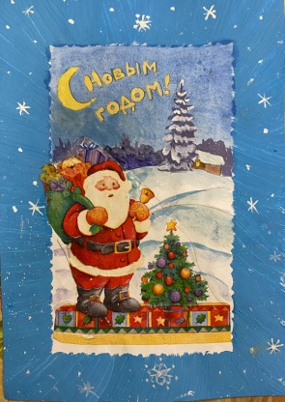
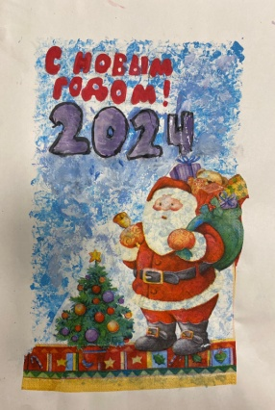
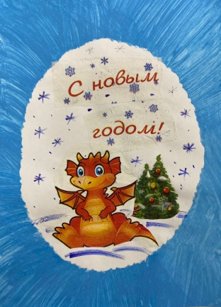
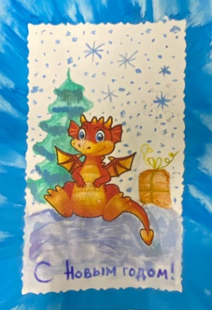
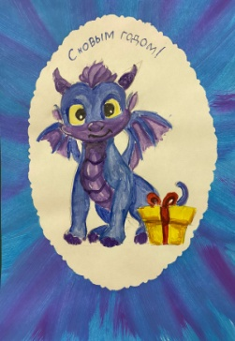
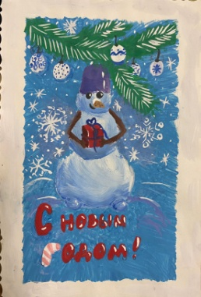
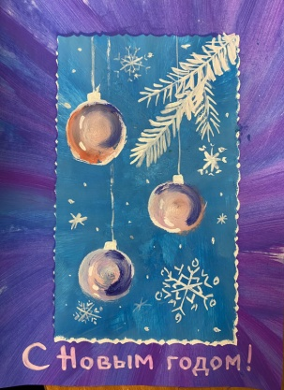
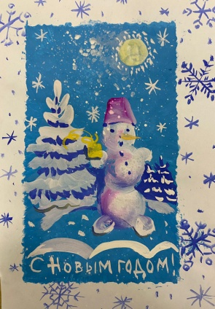
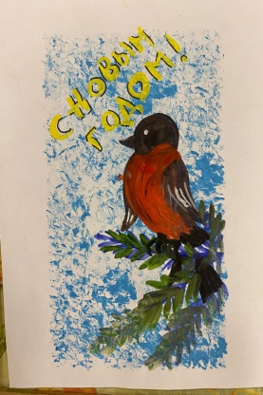
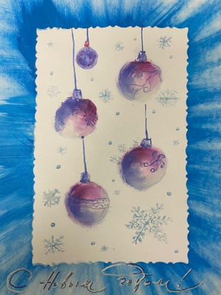
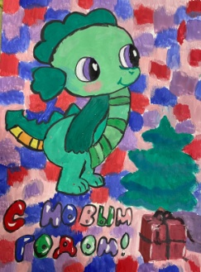
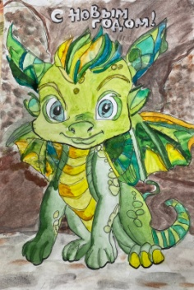
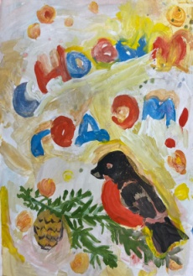
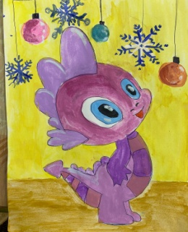
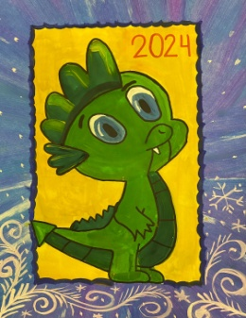
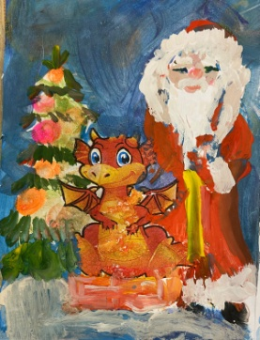
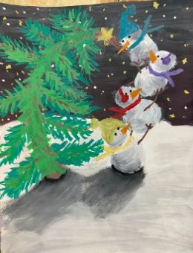
Изостудия «Акварелька»

Slide 6
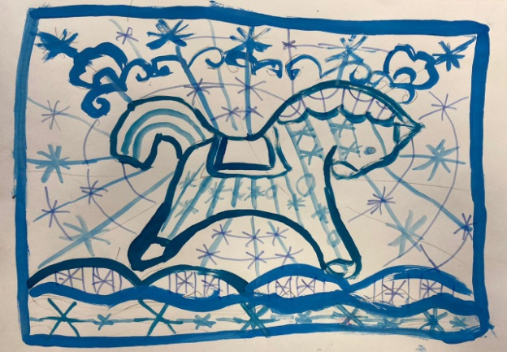
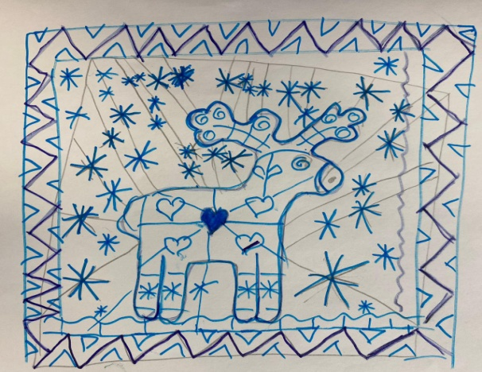
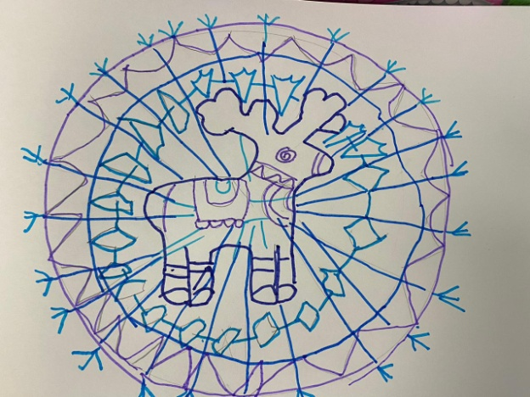
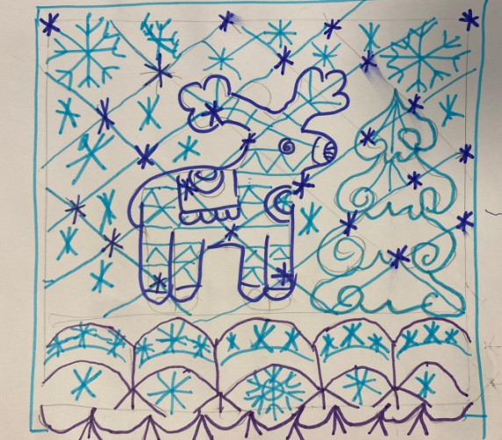
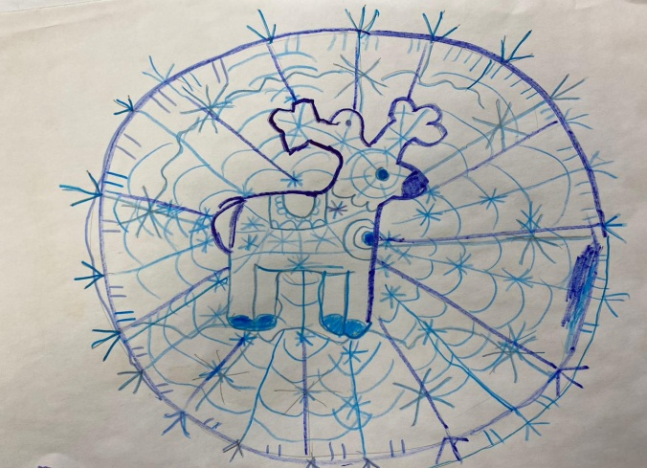
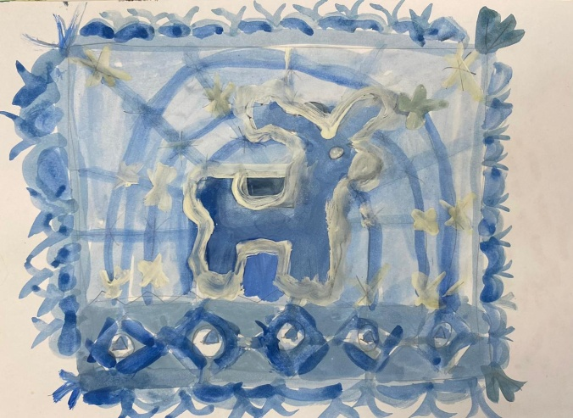
Изостудия «Акварелька»

Slide 7
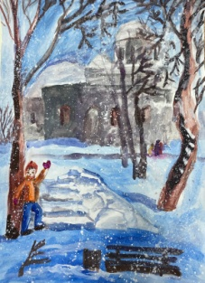
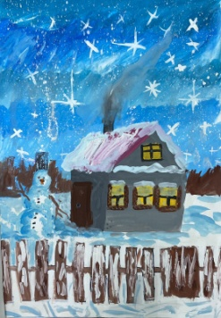
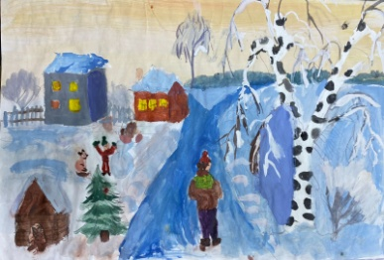
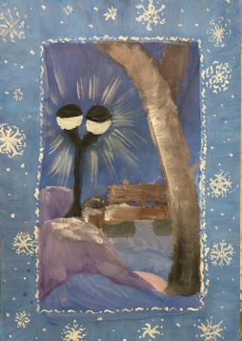
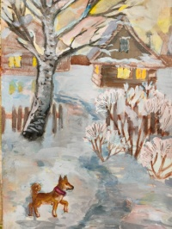
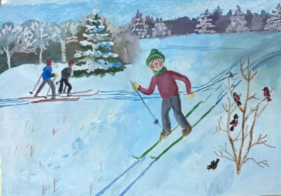
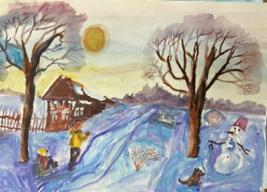
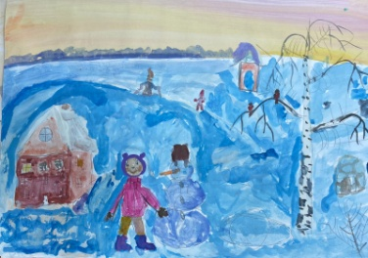
Изостудия «Акварелька»

Slide 8
Изостудия «Акварелька»

Slide 9
Изостудия «Акварелька»

Slide 10
Изостудия «Акварелька»

Slide 11
Изостудия «Акварелька»

Slide 12
Изостудия «Акварелька»

Slide 13
Изостудия «Акварелька»

Slide 14
Изостудия «Акварелька»

Slide 15
Изостудия «Акварелька»

Slide 16
Изостудия «Акварелька»

Slide 17
Изостудия «Акварелька»

Slide 18
Изостудия «Акварелька»

Slide 19
Изостудия «Акварелька»

Slide 20
Изостудия «Акварелька»

Slide 21
Изостудия «Акварелька»

Slide 22
Изостудия «Акварелька»

Slide 23
Изостудия «Акварелька»

Slide 24
Изостудия «Акварелька»

Slide 25
Изостудия «Акварелька»

Slide 26
Изостудия «Акварелька»

Slide 27
Кружок «Рукоделие»

Slide 28
Кружок «Рукоделие»

Slide 29
Кружок «Рукоделие»

Slide 30
Кружок «Рукоделие»

Slide 31
Кружок «Рукоделие»

Slide 32
Кружок «Рукоделие»

Slide 33
Кружок «Рукоделие»

Slide 34
Кружок «Рукоделие»

Slide 35
Кружок «Рукоделие»

Slide 36
Кружок «Радуга»

Slide 37
Кружок «Радуга»

Slide 38
Кружок «Радуга»

Slide 39
Кружок «Умелые руки»

Slide 40
Кружок «Умелые руки»

Slide 41
Кружок «Умелые руки»

Slide 42
Кружок «Умелые руки»

Slide 43
Кружок «Умелые руки»

Slide 44
Кружок «Умелые руки»

Slide 45
Кружок «Умелые руки»

Slide 46
Кружок «Умелые руки»

Slide 47
Кружок «Умелые руки»

Slide 48
Кружок «Чудеса из фетра»

Slide 49
Кружок «Чудеса из фетра»

Slide 50
Кружок «Чудеса из фетра»

Slide 51
Кружок «Чудеса из фетра»

Slide 52
Кружок «Чудеса из фетра»

Slide 53
Кружок «Чудеса из фетра»

Slide 54
Кружок «Чудеса из фетра»

Slide 55
Кружок «Чудеса из фетра»

Slide 56
Кружок «Чудеса из фетра»

Slide 57
Кружок «Мягкая игрушка»

Slide 58
Кружок «Мягкая игрушка»

Slide 59
Кружок «Мягкая игрушка»

Slide 60
Кружок «Мягкая игрушка»

Slide 61
Кружок «Мягкая игрушка»

Slide 62
Кружок «Бисероплетение»

Slide 63
Кружок «Бисероплетение»

Slide 64
Кружок «Бисероплетение»

Slide 65
Кружок «Бисероплетение»

Slide 66
Кружок «Бисероплетение»

Slide 67
Кружок «Театральный»

Slide 68
Кружок «Театральный»

Slide 69
Кружок «Театральный»

Slide 70
Кружок «Театральный»

Slide 71
Кружок «Краеведение»

Slide 72
Кружок «Краеведение»

Slide 73
Кружок «Азбука природы»

Slide 74
Кружок «Азбука природы»

Slide 75
Кружок «Азбука природы»

